Slide 1
Форми природного добору
Підготувала:
учениця 11-А класу
Вепрук Анастасія

Slide 2
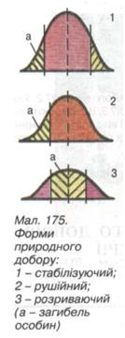
Природний добір
Природний добір - процес, який призводить до виживання і переважного розмноження більш пристосованих до даних умов середовища особин, що володіють корисними спадковими ознаками.
Залежно від спрямування адаптаційних змін природний добір буває стабілізуючим, рушійним і розриваючим.

Slide 3
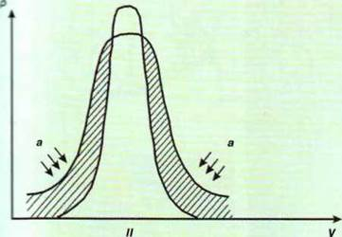
Стабілізуючий добір
Він підтримує сталість певного фенотипу, який найбільше відповідає середовищу, і відкидає будь-які менш пристосувальні зміни. Цим він звужує межі модифікаційної мінливості, тобто норму реакції.
Наслідком дії стабілізуючого добору є досконала пристосованість до певних умов існування, або спеціалізація видів (наприклад, ярусність рослин).
Стабілізуючий добір проявляється в постійних умовах довкілля.

Slide 4
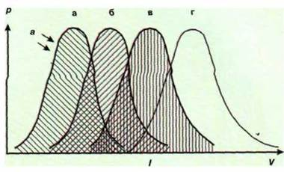
Рушійний (спрямований) добір
Він зберігає спадкові зміни, що відповідають змінам у довкіллі. Завдяки дії рушійного добору в певний бік зсувається і норма реакції.
Наприклад, під час заселення ґрунту як середовища життя у різних неспоріднених груп тварин кінцівки перетворилися на копальні (вовчок, жуки-гнойовики, кроти тощо).
Рушійний добір відбувається за змін умов довкілля або під час пристосувань організмів до нових умов у разі розширення ареалу.

Slide 5
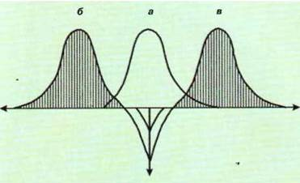
Розриваючий (дизруптивний) добір
Розриваючий добір діє одночасно у двох, рідше — кількох напрямах, однак не сприяє збереженню усереднених (проміжних) станів ознак. Так розриваючий добір сприяє виникненню кількох різних фенотипів в одній популяції (явище поліморфізму), що забезпечує її пристосування до нестабільних умов життя.

Slide 6
Вторинні форми природного відбору
Статевий добір — обмеження участі у розмноженні особин зі слабко розвиненими статевими ознаками.
Груповий добір — окремий випадок природного добору, при якому відбувається диференційоване виживання цілих популяцій, що відбувається при вимиранні інших популяцій того ж виду.

